Slide 1

Portfoliogesprek
Guillaume de Oliveira Andrezo

Slide 2
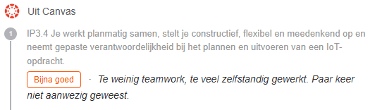
IP3.4 Je werkt planmatig samen, stelt je constructief, flexibel en meedenkend op en neemt gepaste verantwoordelijkheid bij het plannen en uitvoeren van een IoT-opdracht.
Feedback:
Te weinig teamwork
Te veel zelfstandig
Paar keer niet aanwezig geweest

Slide 3
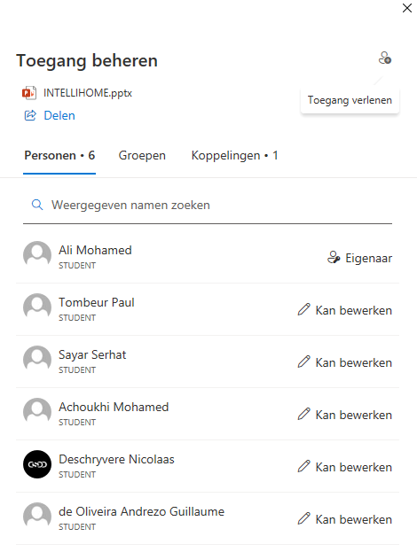
Tegenargumenten
Documenten werden gedeeld zodat we hierin met meerdere tegelijkertijd konden werken

Slide 4
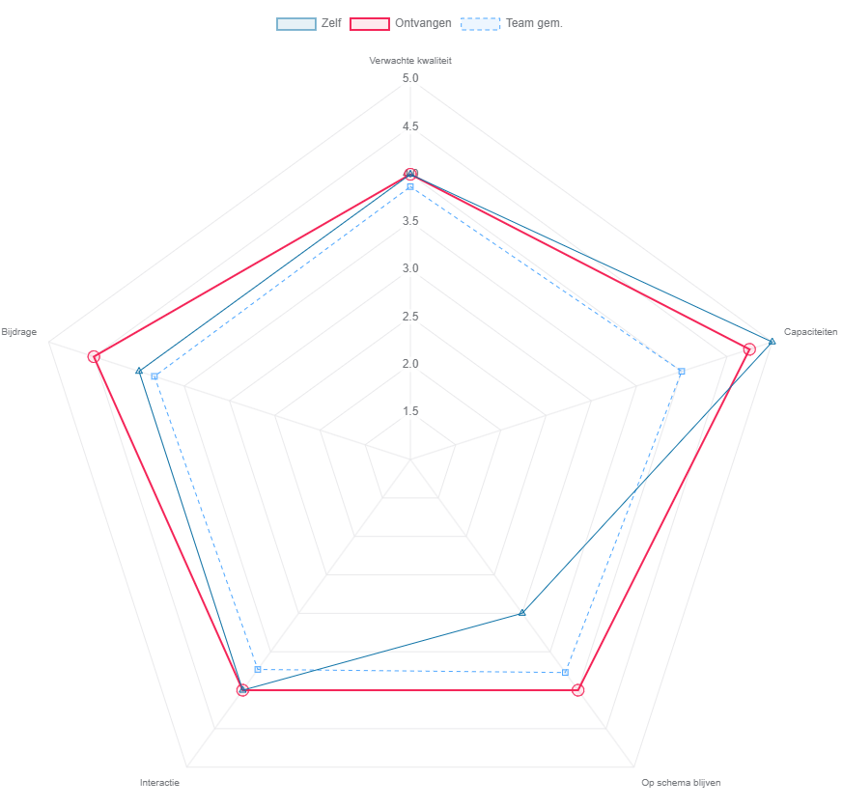
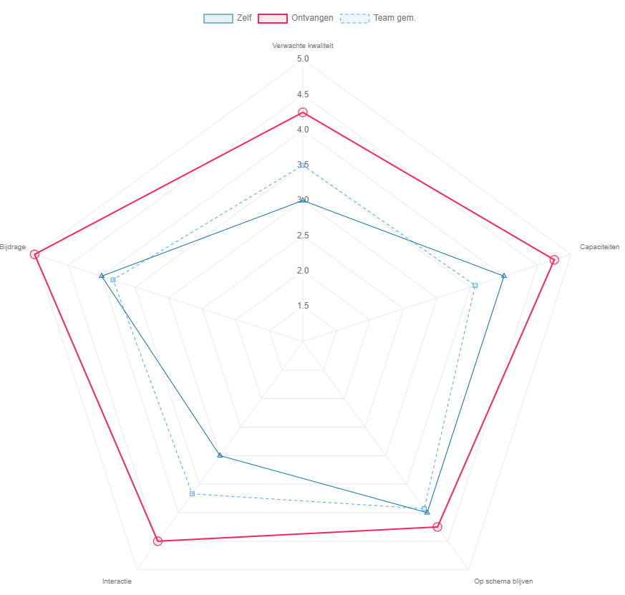
Buddychecks

Slide 5
Afwezigheid
NMBS
Iets te nochalante houding

